Slide 1
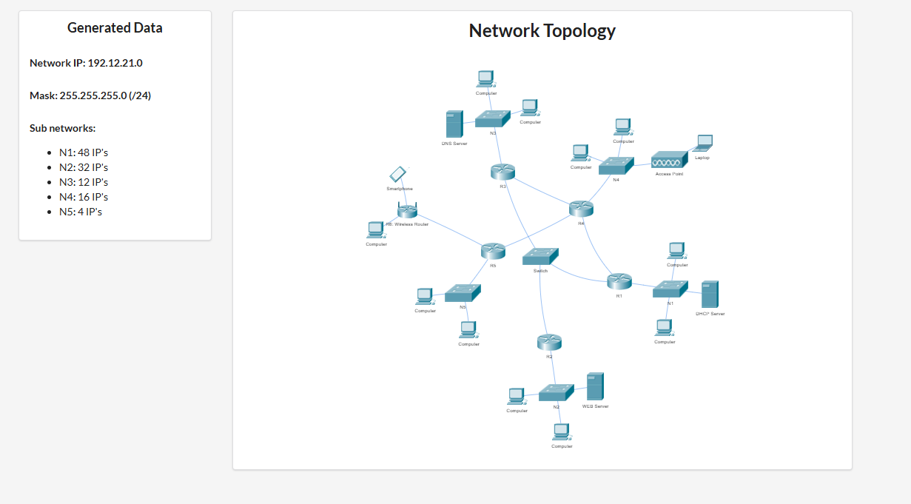
n34
n45
n14

Slide 2
adresa de retea: 192.12.21.0/ 24 netmask: 255.255.255.0 adresa ip inceput: 192.12.21.0 adresa ip final: 192.12.21.255 Nr IP-uri totale = 256 IP-uri
Adrese IP ramase:
192.12.22.208/28 --- 192.12.22.223
192.12.22.224/27 --- 192.12.22.255
Retea | Nr IP-uri | Dimensiunea retelei | Adresa de retea | adresa de broadcast
N1 | 48 + Adresa de retea + broadcast + default gateway | 64 | 192.12.21.0/26 | 192.12.21.63
N2 | 32 + 3 | 64 | 192.12.21.64/26 | 192.12.21.127
N4 | 16 +3 | 32 | 192.12.22.128/27 | 192.12.22.159
N3 | 12 + 3 | 16 | 192.12.22.160/28 | 192.12.22.175
N5 | 4 + 3 | 8 | 192.12.22.176/29 | 192.12.22.183
N14 | 2 + adresa de retea + broadcast | 4 | 192.12.22.184/30 | 192.12.22.187
N45 | 2 + 2 | 4 | 192.12.22.188/30 | 192.12.22.191
N34 | 2 + 2 | 4 | 192.12.22.192/30 | 192.12.22.195
Nwifi Nswitch | 2 + 2 3 + 2 | 4 8 | 192.12.22.196/30 192.12.22.200/29 | 192.12.22.199 192.12.22.207

Slide 3
0... 255
(256 IP-uri)
0..127
(128 IP-uri)
0..63
(64 IP-uri) N1
64 ..127
(64 IP-uri N2)
128.. 255
(128 IP-uri)
64..95
32 IP-uri
96 ... 127
32 IP-uri
64..79
16 IP-uri
80.. 95
16 IP-uri
96..111
16 IP-uri
112 .. 127 16 IP-uri
96..103
8 IP-uri
104 ..111
8 IP-uri
112 .. 119
8 IP-uri
120 .. 127
8 IP-uri
112 .. 115
4 IP-uri
116 .. 119
4 IP-uri
120.. 123
4 IP-uri
124 .. 127
4 IP-uri

Slide 4
Rutare statica
Nume retea | Adresa de retea | Vecin

